Slide 1
Projeto dac
Título do projeto: Sistema de Gerenciamento de Tarefas
Nome dos integrantes:
Carlos Henrique Alexandre Queiroz
Emanuel Lopes Ventura Júnior
Jadson Anderson Alves Ferreira
John Herbert Freire Lourenço.

Slide 2
Sistema de Gerenciamento de Tarefas
O sistema de gerenciamento de tarefas é uma aplicação web desenvolvida com o objetivo de auxiliar usuários no controle e organização de suas atividades diárias e profissionais. Permitindo o cadastro, visualização, atualização e exclusão de tarefas, além da categorização por prioridade, status e data de vencimento. A aplicação é modular, escalável e preparada para evolução, podendo ser usada tanto de forma individual quanto em ambientes colaborativos com múltiplos usuários.

Slide 3
Quem são os usuários:
Usuário final (principal): qualquer pessoa que deseje organizar suas tarefas pessoais ou profissionais.
Administradores (opcional): para ambientes corporativos, podem existir perfis de administrador que gerenciam permissões, monitoram progresso de equipes, etc.

Slide 4
Funcionalidades Principais
Cadastro e autenticação de usuários.
Cadastro de Tarefas
Crie novas tarefas informando título, descrição, data de vencimento, prioridade (baixa, média, alta) e status (pendente, em andamento, concluída).
Cada tarefa pode ser associada a uma categoria ou projeto.
Organização e Filtros
Visualize suas tarefas organizadas por data, prioridade, status ou categoria.
Utilize filtros para encontrar rapidamente tarefas específicas.
Atualização de Tarefas
Edite qualquer tarefa para alterar seu status, prazos, descrição ou prioridade.

Slide 5
Funcionalidades Principais
Visão de Agenda
Acompanhe suas tarefas em uma visualização de calendário para facilitar o planejamento da sua semana ou mês.
Lembretes e Notificações
Receba alertas automáticos sobre prazos de tarefas que estão próximas do vencimento.
Gestão de Usuários (opcional)
Crie múltiplos usuários e permita o gerenciamento de tarefas em equipe.
Atribua tarefas a usuários diferentes e acompanhe o progresso de cada um.

Slide 6
Atividades Dependentes do Cronograma
Priorização automática de tarefas (com base em deadlines, urgência e impacto).
Integração com e-mail, Slack, Notion ou Google Calendar para importar tarefas e prazos.
Chat por tarefa ou projeto, com histórico
Quadros personalizados estilo Kanban com filtros avançados (por prioridade, prazo, responsável etc).
Relatórios de produtividade semanais/mensais.
Análise de tempo por categoria de tarefa (trabalho, estudos, pessoal etc).
Modo "offline-first", somente visualizar tarefa pessoal (em tarefas compartilhadas em equipe não deverá ser disponível essa opção).
Assistente virtual que sugere tarefas com base no contexto ("Você não concluiu tarefa X ontem, deseja movê-la para hoje?").
Gamificação: conquistas, níveis de produtividade, recompensas visuais.
Modo Pomodoro embutido com relatório de foco por sessão.
Sugerir redistribuição de tarefas quando houver sobrecarga em membros da equipe.
Acesso multiplataforma (web, mobile).

Slide 7
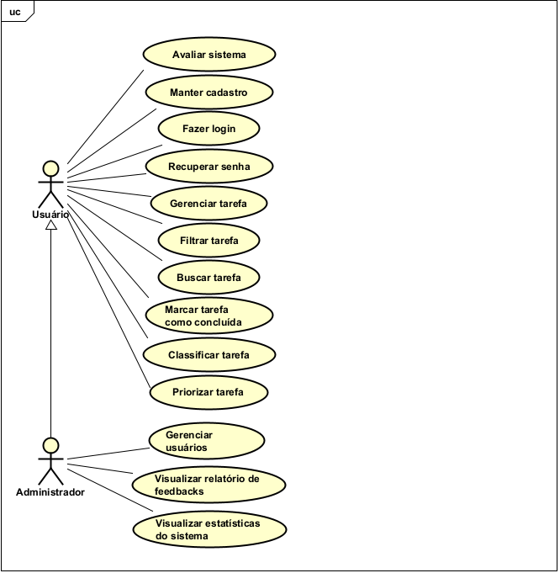
Diagrama de casos de uso

